Slide 1
目标检测发展
刘耀

Slide 2
目标检测 VS 目标识别
目标识别：只需要指明图片属于哪一类别。
目标检测：需要告诉图片包含了哪一类，并告诉目标的位置。

Slide 3
目标检测发展
传统方法（滑动窗口+人工特征+分类器）
RCNN（ss+cnn+svm）
SSPNet（空间金字塔）
Fast RCNN（基本实现端对端（除了proposal阶段外），ROI pooling，Bounding-box Regression）
Faster RCNN（RPN）
YOLO（回归思想）
SSD（Faster R-CNN+YOLO）

Slide 4
RCNN
RCNN算法分为4个步骤 ：
候选区域生成： 一张图像生成1K~2K个候选区域 （采用Selective Search 方法）
特征提取： 对每个候选区域，使用深度卷积网络提取特征 （CNN）
类别判断： 特征送入每一类的SVM 分类器，判别是否属于该类
位置精修： 使用回归器精细修正候选框位置

Slide 5
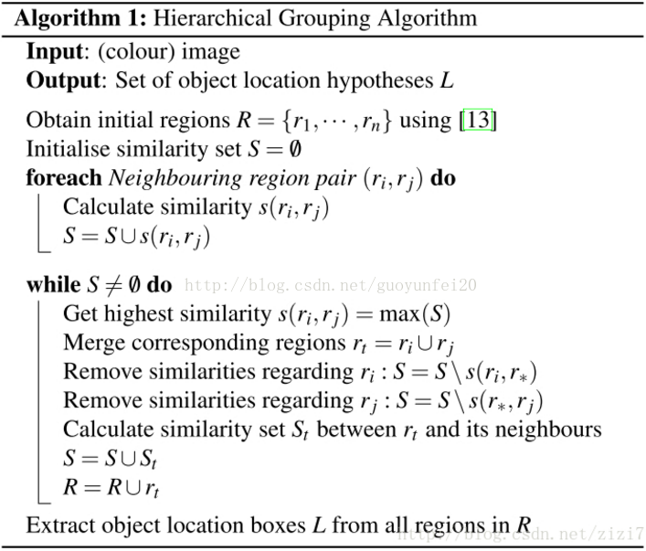
selective search
相似度计算：颜色、纹理、尺寸、交叠，将四种相似度相加。
【13】《Efficient Graph-Based Image Segmentation》

Slide 6
位置精修
回归器
对每一类目标，使用一个线性脊回归器进行精修。正则项λ=10000λ=10000。
输入为深度网络pool5层的4096维特征，输出为xy方向的缩放和平移。
训练样本
判定为本类的候选框中，和真值重叠面积大于0.6的候选框。

Slide 7

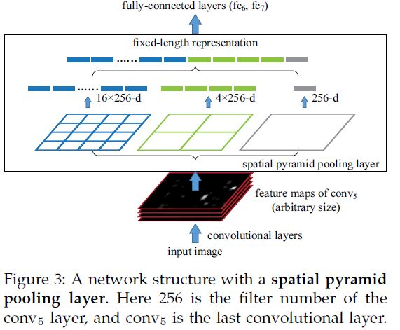
空间金字塔

Slide 8
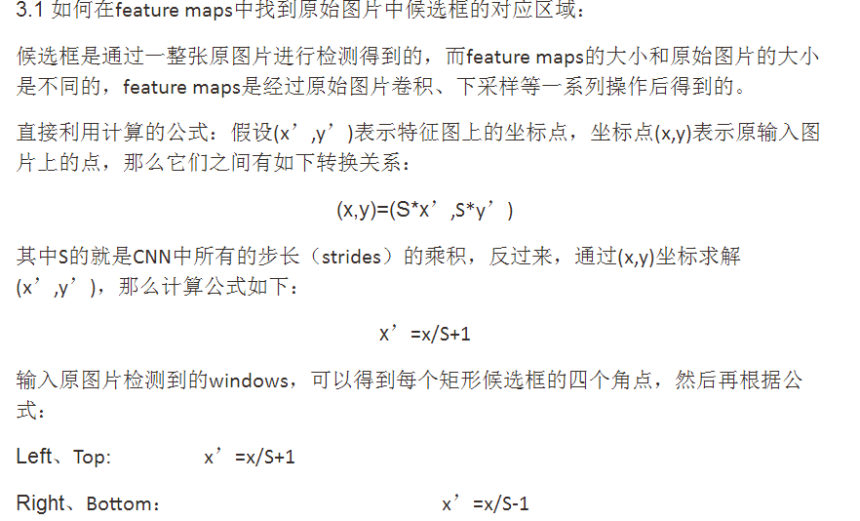

Slide 9
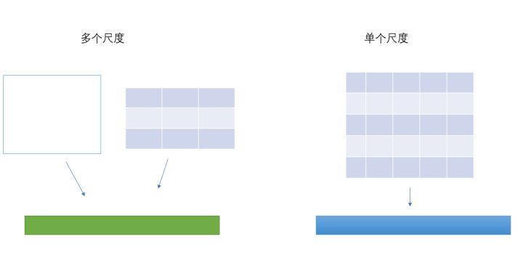
ROI pooling
ROI Pooling的具体实现可以看做是针对ROI区域的普通整个图像feature map的Pooling，只不过因为不是固定尺寸的输入，因此每次的pooling网格大小得手动计算，比如某个ROI区域坐标为 (x1,y1,x2,y2)，那么输入size为 (y_2 - y_1) \cdot (x_2 - x_1)，如果pooling的输出size为 pooledheight \cdot pooledwidth，那么每个网格的size为 ( (y_2 - y_1) /pooled height) \cdot (x_2-x_1)/pooled width) 。

Slide 10
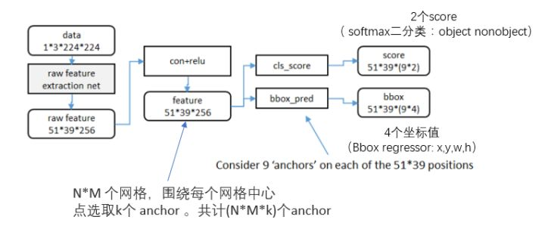
RPN（区域生成网络）
先通过对应关系把feature map的点映射回原图，在每一个对应的原图设计不同的固定尺度窗口（bbox），根据该窗口与ground truth的IOU给它正负标签，让它学习里面是否有object，这样就训练一个网络（Region Proposal Network）。

Slide 11
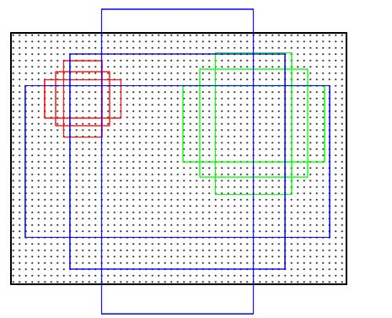
具体过程：
得到最终用来预测的feature map：图片在输入网络后，依次经过一系列conv+relu （套用ImageNet上常见的分类网络即可 本论文实验了5层的ZF,16层的VGG-16）得到的feature map，额外添加一个conv+relu层，输出51*39*256维特征（feature map）。准备后续用来选取proposal，并且此时坐标依然可以映射回原图。
计算Anchors： 在feature map上的每个特征点预测多个region proposals。具体作法是：把每个特征点映射回映射回原图的感受野的中心点当成一个基准点，然后围绕这个基准点选取k个不同scale、aspect ratio的anchor。论文中3个scale（三种面积\left\{ 128^2, 256^2, 521^2 \right\}），3个aspect ratio( {1:1,1:2,2:1} )

Slide 12
回归思想
YOLO核心思想：从R-CNN到Fast R-CNN一直采用的思路是proposal+分类 （proposal 提供位置信息， 分类提供类别信息）精度已经很高，但是速度还不行。 YOLO提供了另一种更为直接的思路： 直接在输出层回归bounding box的位置和bounding box所属的类别(整张图作为网络的输入，把 Object Detection 的问题转化成一个 Regression 问题)。

Slide 13
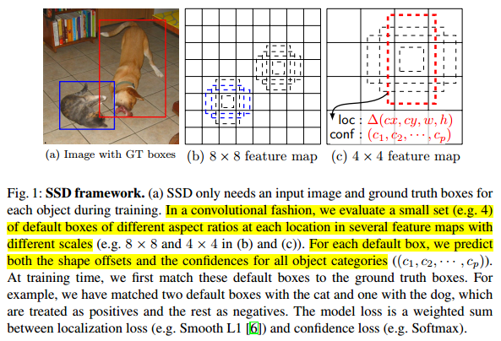

Slide 14
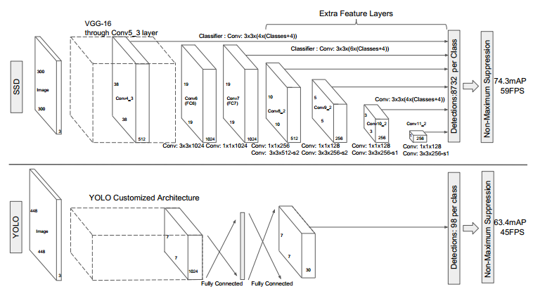

Slide 15
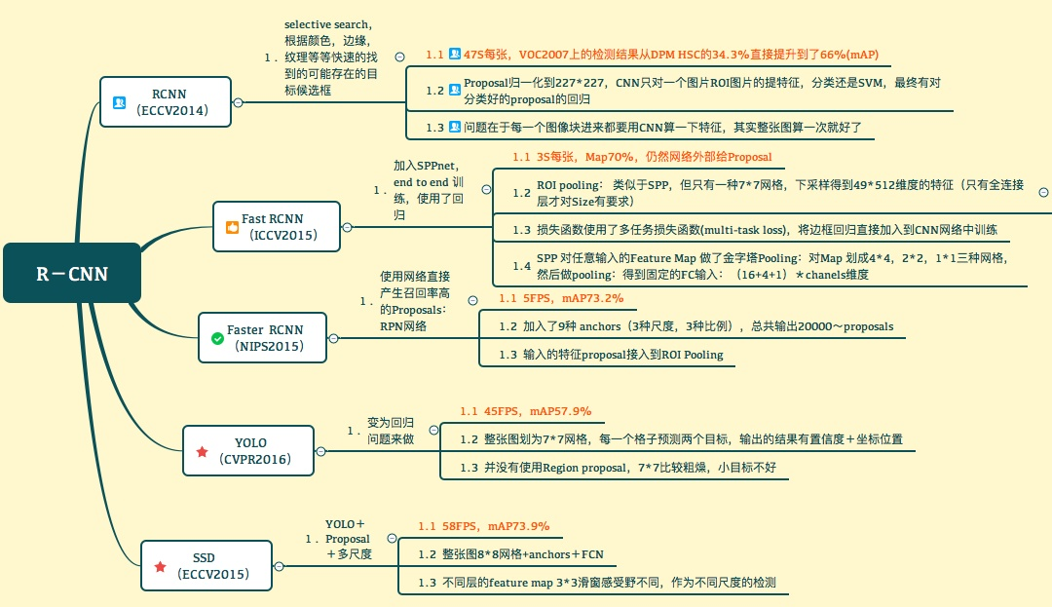

Slide 16
参考文献：
[1] R-CNN: https://github.com/rbgirshick/rcnn
[2] SPP-net: https://github.com/ShaoqingRen/SPP_net
[3] Fast R-CNN: https://github.com/rbgirshick/fast-rcnn
[4] Faster R-CNN: https://github.com/rbgirshick/py-faster-rcnn
[5] YOLO: http://pjreddie.com/darknet/yolo/
[6] SSD: https://github.com/weiliu89/caffe/tree/ssd

